Slide 1
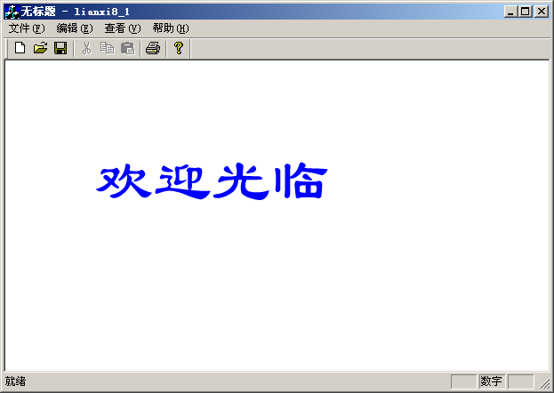
综合练习
建立一个工程实现字体霓虹灯效果。即在一个工程中输出用户指定大小的文字，并每隔0.5秒变换一种颜色，使其具有霓虹灯的效果。实现效果如下图所示。

